Slide 1
Творческий проект «школьный участок»
Кузнецова Елена Владимировна, учитель технологии МОУ «Школа №2
р.п. Новые Бурасы Новобурасского района Саратовской области»

Slide 2
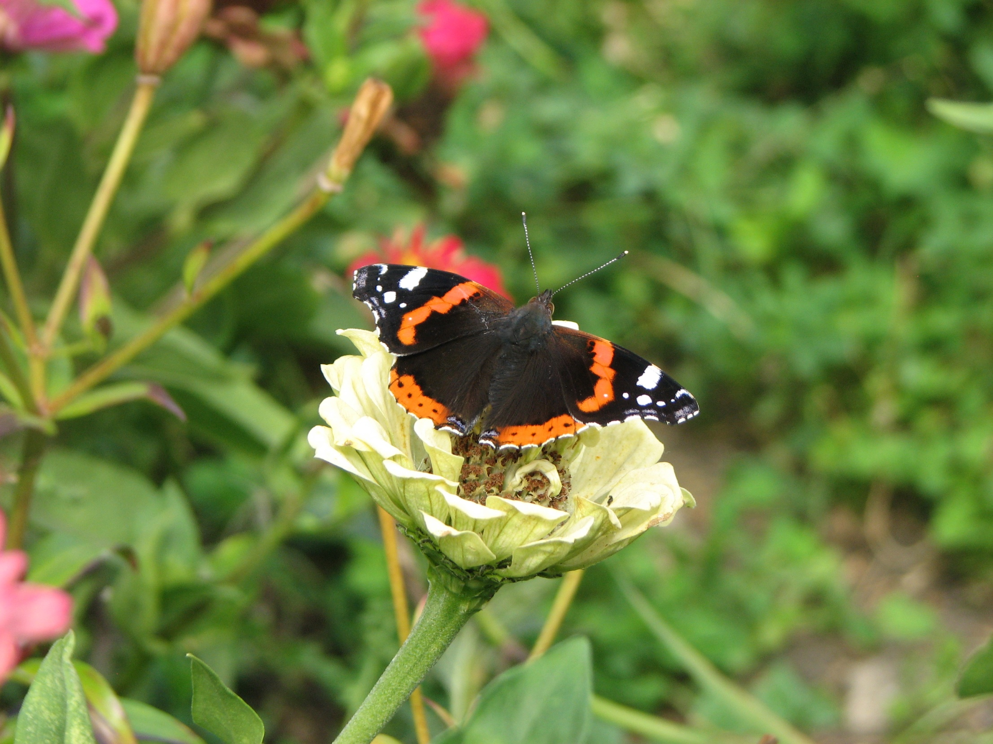
Летнее настроение
или
как оформить школьный участок.

Slide 3
Цель:
Озеленение и благоустройство пришкольного участка.
Задачи проекта:
Обследовать состояние участка.
Разработать эскизное проектирование школьного двора.
Произвести расчеты и составить смету проекта.
Изучить ассортимент цветочно – декоративных растений и способов их использования для озеленения территории.
Улучшение экологического состояния школьного участка.
Сделать выводы исследования

Slide 4
Аннотация проекта.
В жизни каждого ученика школа – это второй дом. Здесь мы проводим всю первую половину дня, учимся, посещаем кружки, отдыхаем на переменах, гуляем во дворе школы. Ребята нашего класса очень любят школу! Каждому из нас приятно находиться в красивом уютном здании, на благоустроенной пришкольной территории.
Первого сентября школа утопает в цветах… Яркими красками радуют не только букеты, которые принесли ученики, но и цветочные клумбы, разбитые вокруг.
В ожидании нового сезона приусадебных работ мы решили изучить историю возникновения традиций оформления цветников, виды цветущих растений, продумать и выполнить проект, согласно которому в этом году будет возможно благоустройство пришкольной территории.

Slide 5
В осуществлении проекта можно выделить несколько уровней:
- общешкольный уровень
- административный уровень
- педагогический уровень
Общешкольный уровень – осуществляется через штаб, который представляет собой выборный орган. Представительство – 1 человек от каждого класса (с 1-11 класс). Начальник штаба выбирается из числа членов штаба открытым голосованием.
Административный уровень – представляет директор, заместитель директора по ВР Лучкина О.И ., заместитель директора по хоз.части Лазарь А.Г.
Педагогический уровень – объединяет работу преподавателей начальной, основной и старшей школы. Учителя начальной школы в рамках урока технология организуют и проводят выполнение проекта учащихся младших классов. На педагогическом уровне основной и старшей школы организуется консультационная работа преподавателей по биологии, географии, технологии по всем вопросам, которые возникают у учащихся в ходе выполнения проекта.
Классные руководители поддерживают и направляют идеи, выдвигаемые учащимися, помогают их практической реализации.

Slide 6
Целевая аудитория: учащиеся 1-11 классов. Сроки проведения проекта: с 1 мая по 30 сентября 2014 года.

Slide 7
Правила работы и техника безопасности на приусадебном участке
Во время работы на приусадебном участке необходимо соблюдать правила безопасного труда и техники безопасности.
Будь осторожен при работе с лопатой и граблями. Опасными являются острые кромки рабочих инструментов
Необходимо работать в перчатках. На голове – косынка или кепка.
Обувь должна быть удобной и непромокаемой
Нельзя пить воду, предназначенную для полива растений
Нельзя пробовать на вкус семена, листья и стебли растений.
При получении травмы (укол, порез, заноза) обратиться к учителю за первой помощью.

Slide 9
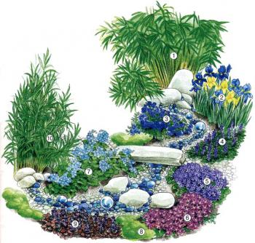
Планирование цветников, эскизная проработка
Схема цветника вокруг сухого ручья
На картинке вы видите один из вариантов оформления сухого ручья.
Русло этого сухого ручья заполнено округлой крупной галькой, камни по центру выкрашены в синий цвет. Для украшения русла также используются синие стеклянные шары. Все это вместе, включая и искусно подобранные растения (ассоциирующиеся водой, но хорошо растущие в обычных условиях), создает иллюзию весело журчащего ручейка (рис. 1).
1 - бамбук-листоколосник, 2 – гибриды ириса бородатого, 3 – лобелия, 4 – живучка ползучая, 5 – колокольчик Посхарского, 6 – гибриды обриеты, 7 – брунера крупнолистная, 8 – мшанка шилолистная, 9 – живучка ползучая краснолистная, 10 – арундо (тростник).

Slide 10
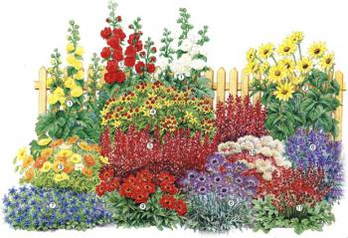
Схема клумбы многолетников
Это схема клумбы многолетников для солнечного места, которая будет радовать глаз живописным цветением уже в первый год (рис. 2,3).
(рис. 2).

Slide 11
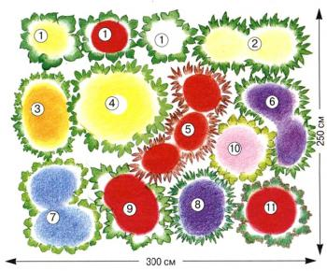
На заднем плане двулетняя шток-роза «Pleniflora» (1) - желтая, красная и белая - вместе с подсолнечником десятилепестным 'Capenoch Star' (2), украшенным многочисленными соцветиями-корзинками.
Мак исландский (3) подхватывает эстафету красок шток-розы и передает ее зверобою непахучему (4).
Вьется по клумбе багряная лента из лобелии кардинальской (5). Котовник Фассена (6), колокольчик Посхарского (7) и катананхе голубая (8) расставляют лилово-голубые акценты.
Быстро зацветет и надолго украсит клумбу гравилат «Feuerbal» (9), а вот очиток «Matrona» (10) прибережет свою красоту до осени. Гейхера кроваво-красная (11) продолжает украшать клумбу и после цветения - своими листьями.
(рис. 3).

Slide 12
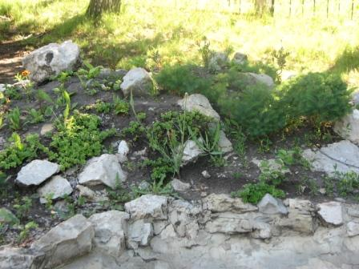
Подбор растений для альпийской горки

Slide 13
Всходы рассады

Slide 14
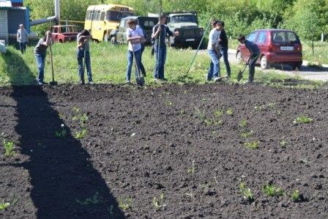
Подготовка почты

Slide 15
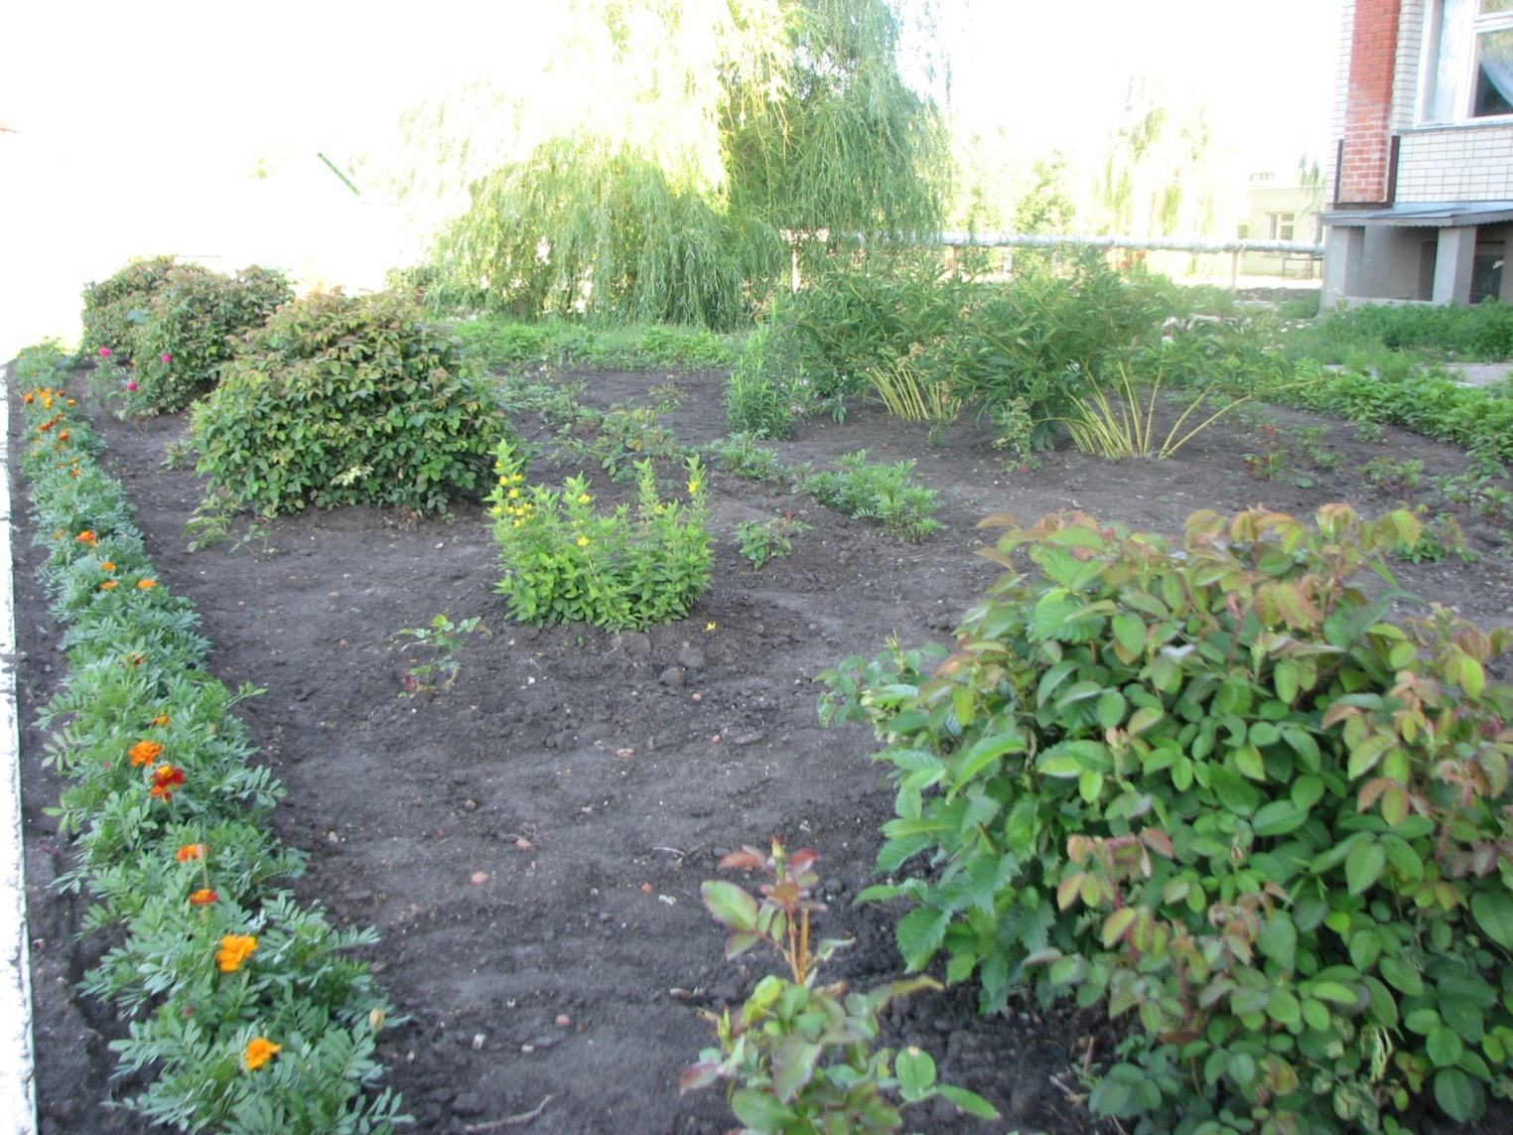
Презентация результата

Slide 16
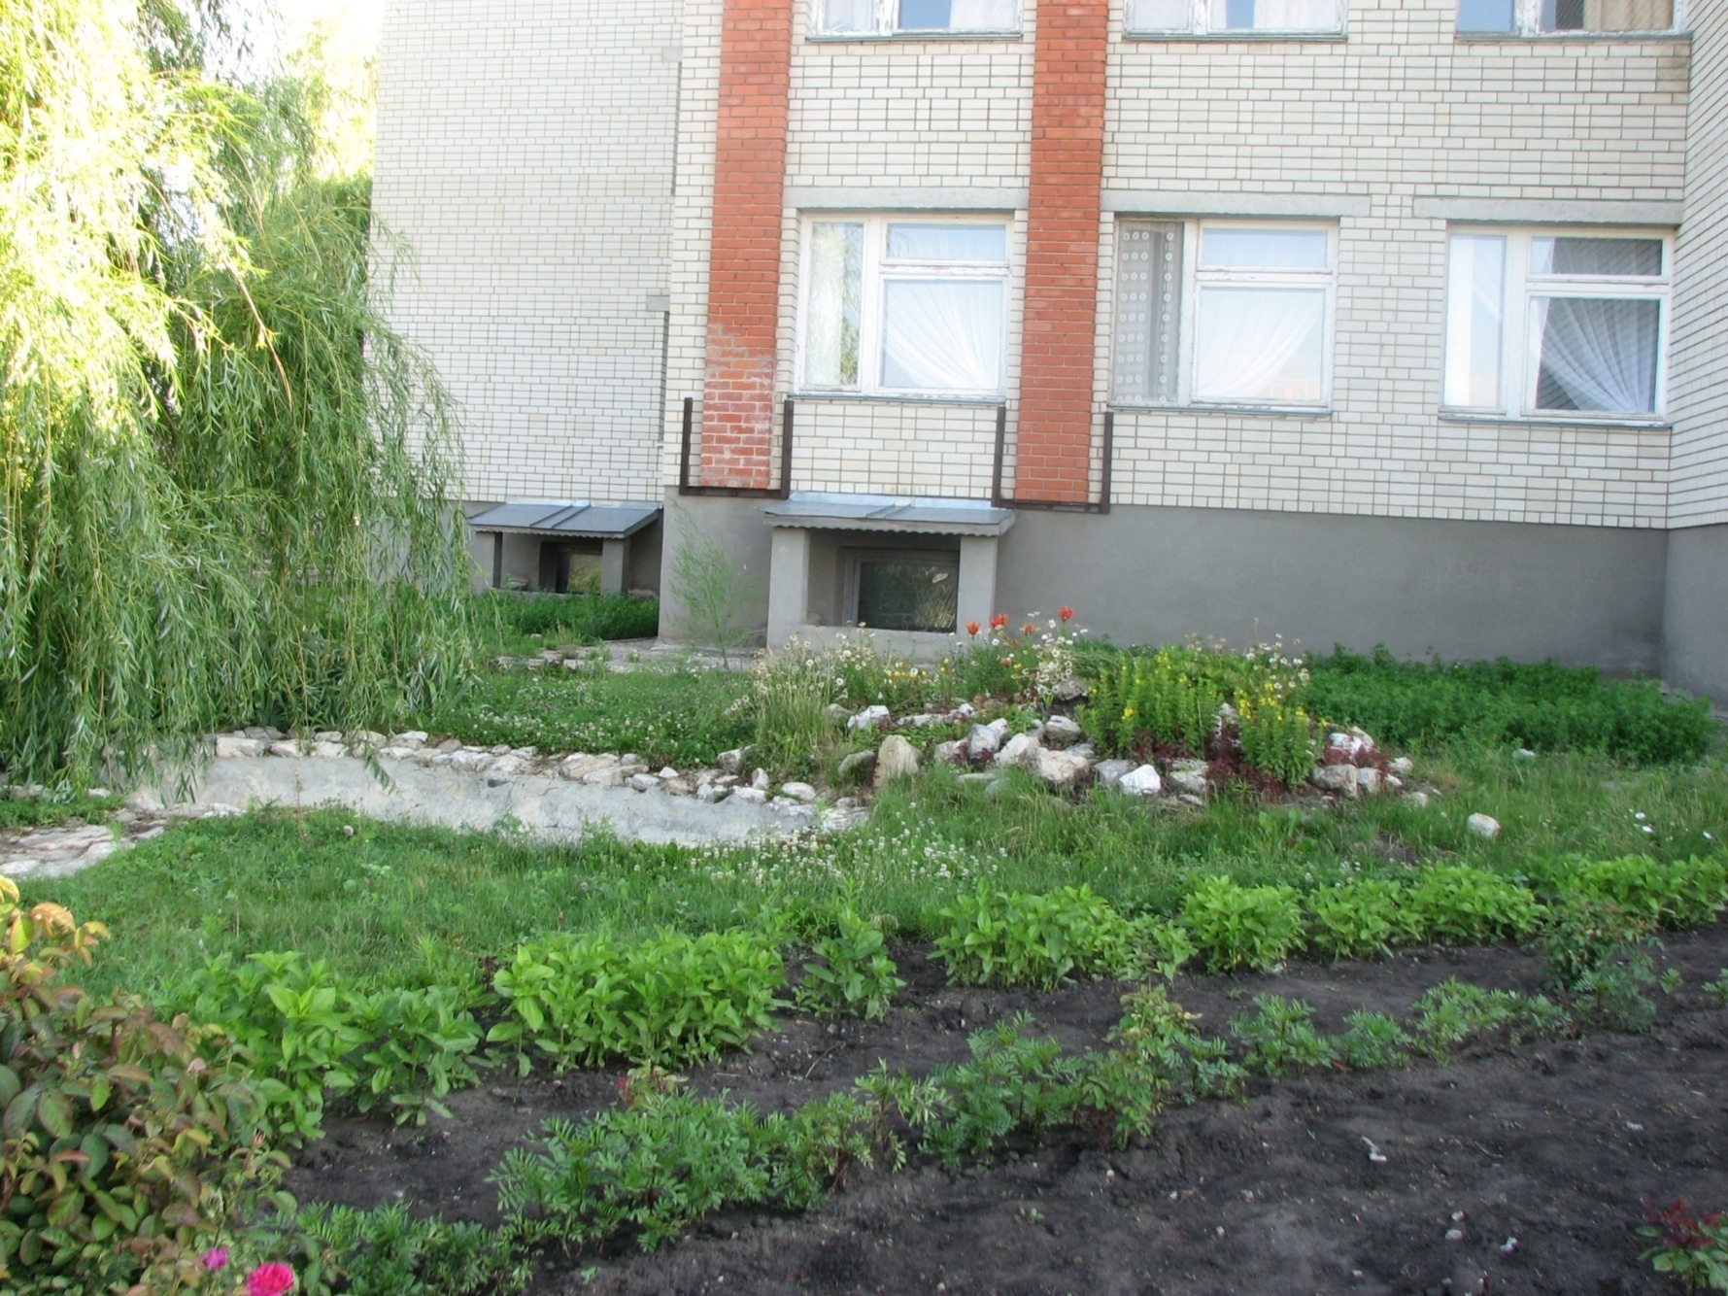
Презентация результата

Slide 17
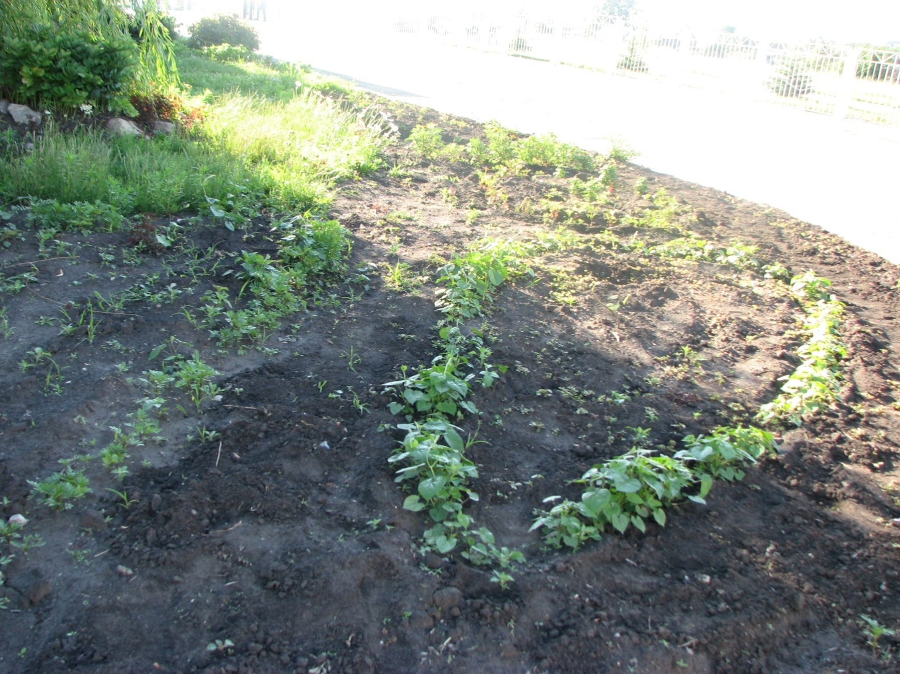
Презентация результата

Slide 18
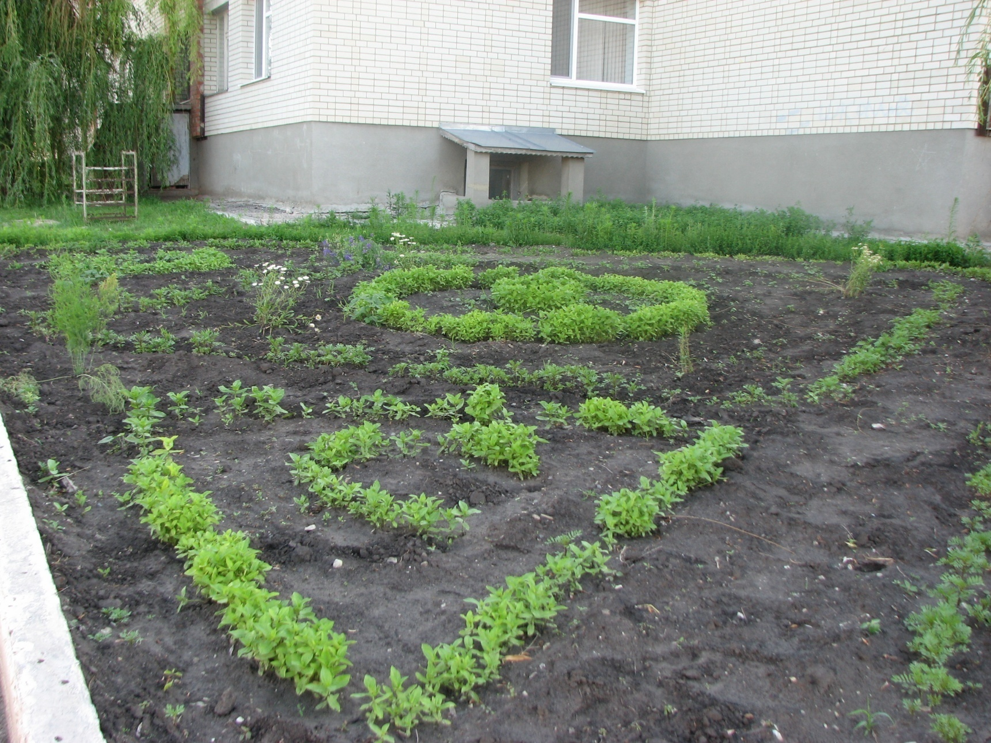
Презентация результата

Slide 19
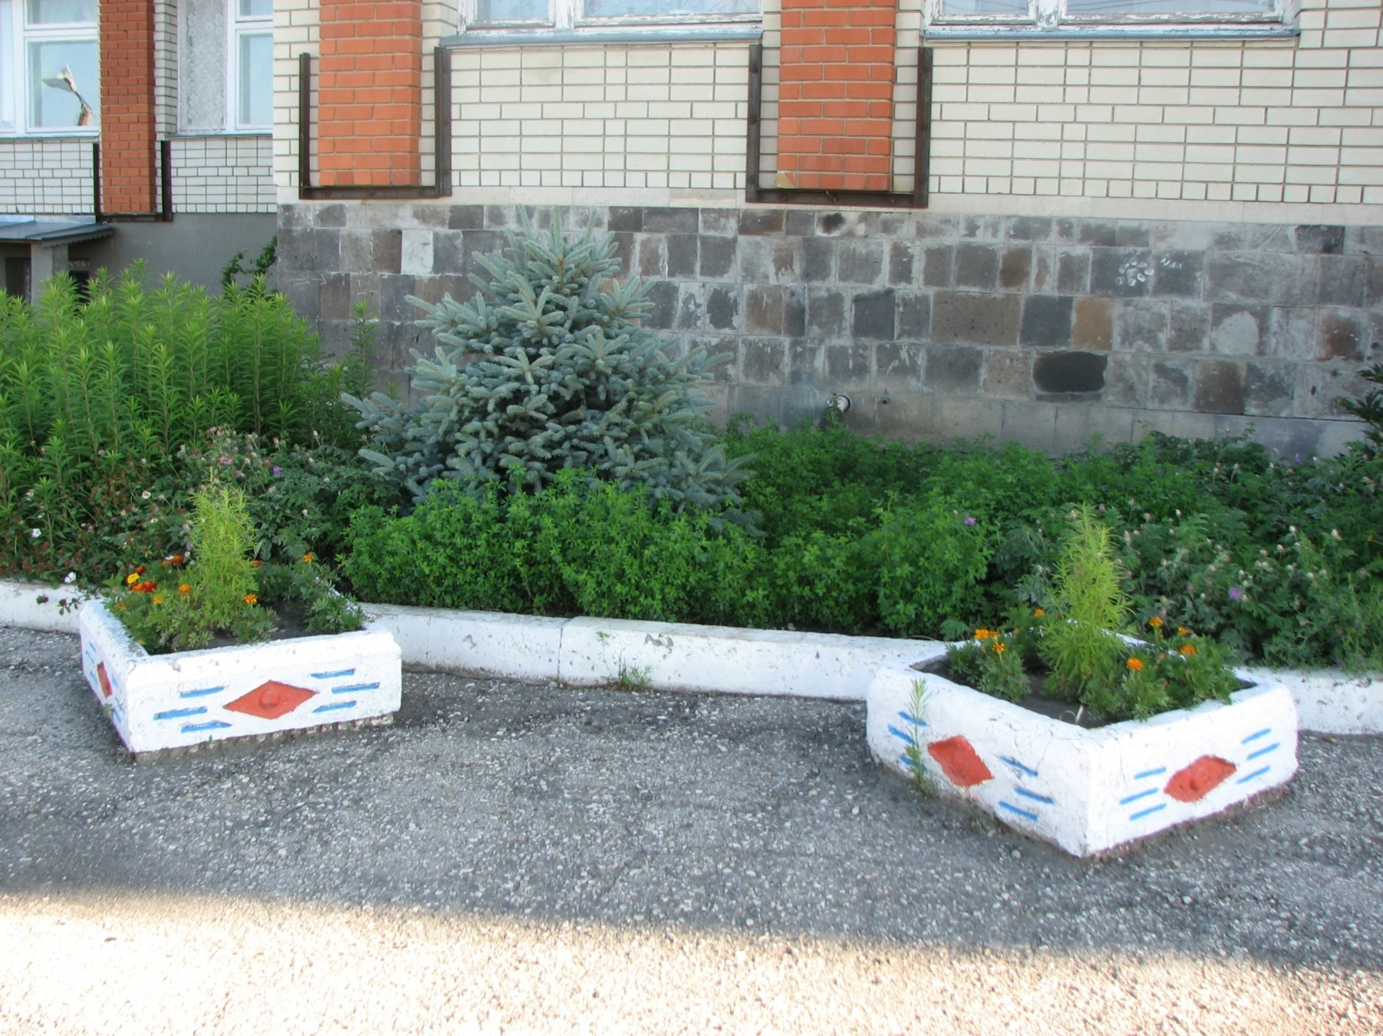
Презентация результата

Slide 20
Презентация результата

Slide 21
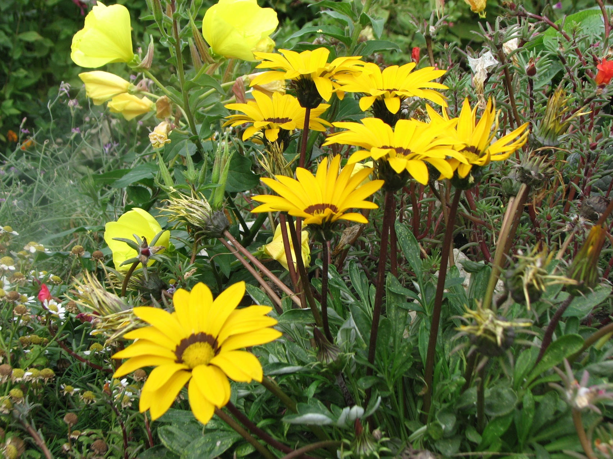
Презентация результата

Slide 22
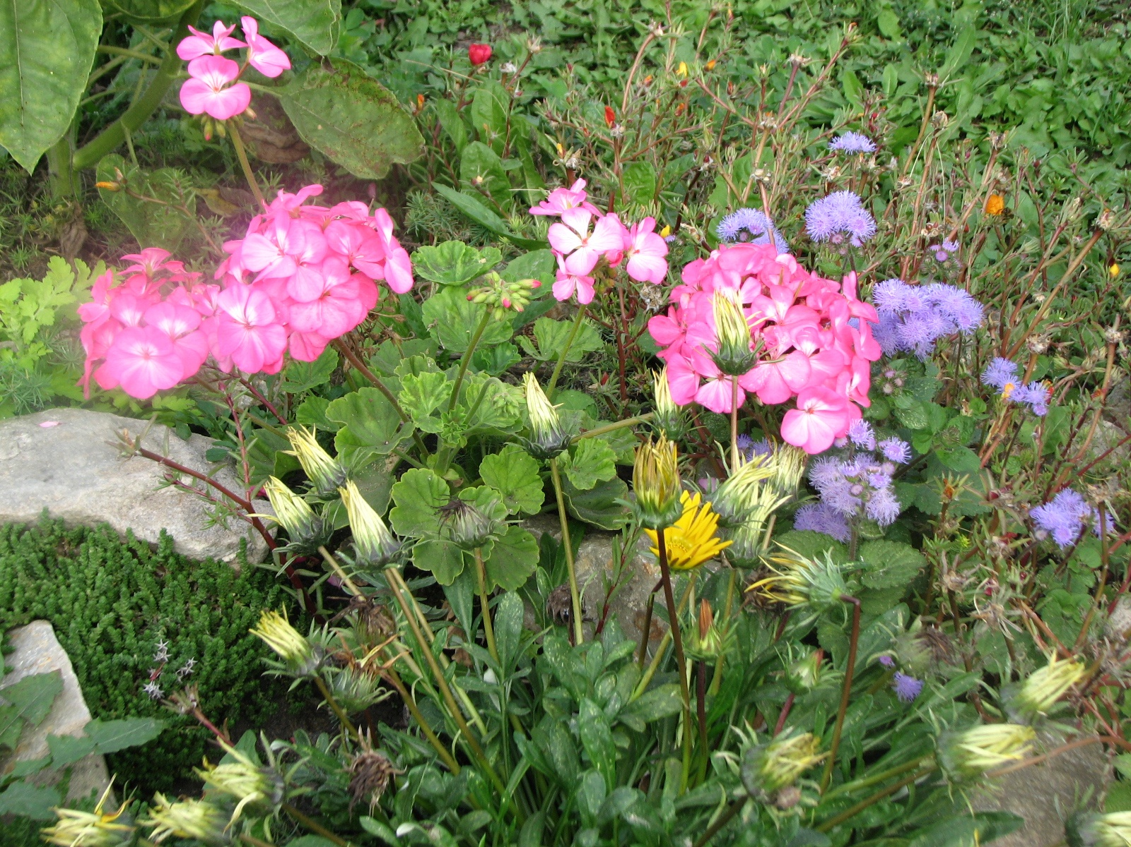
Презентация результата

Slide 23
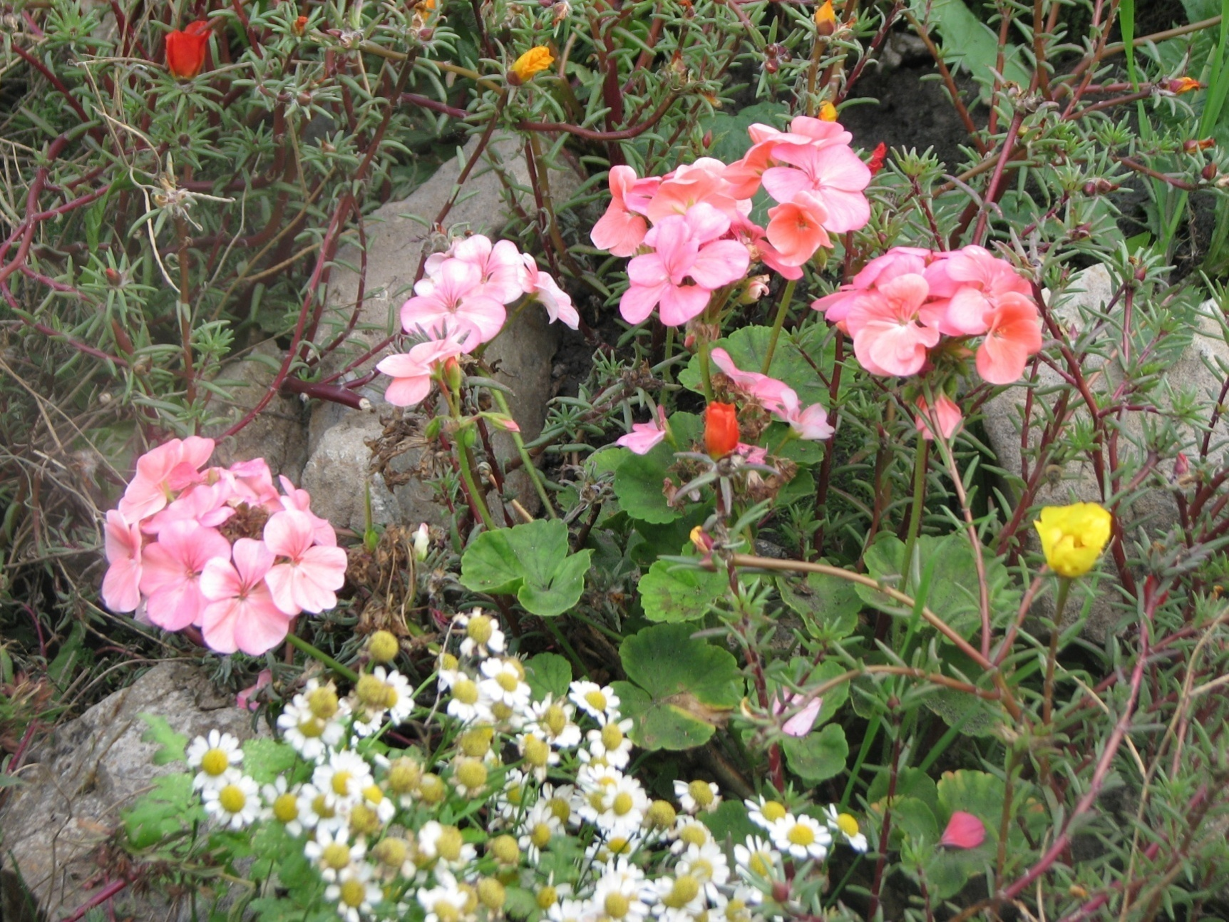
Презентация результата

Slide 24
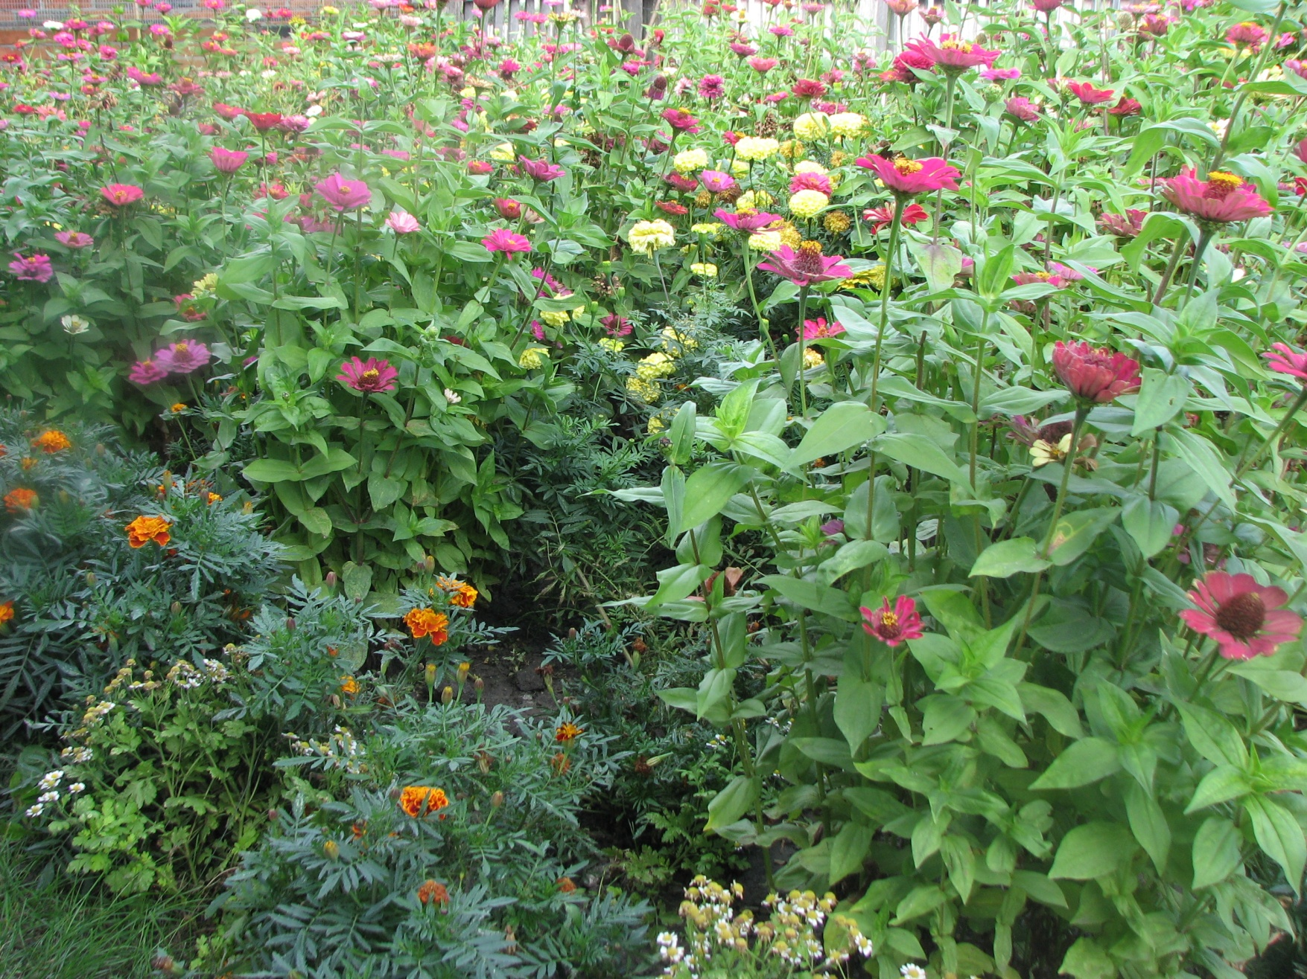
Презентация результата

Slide 25
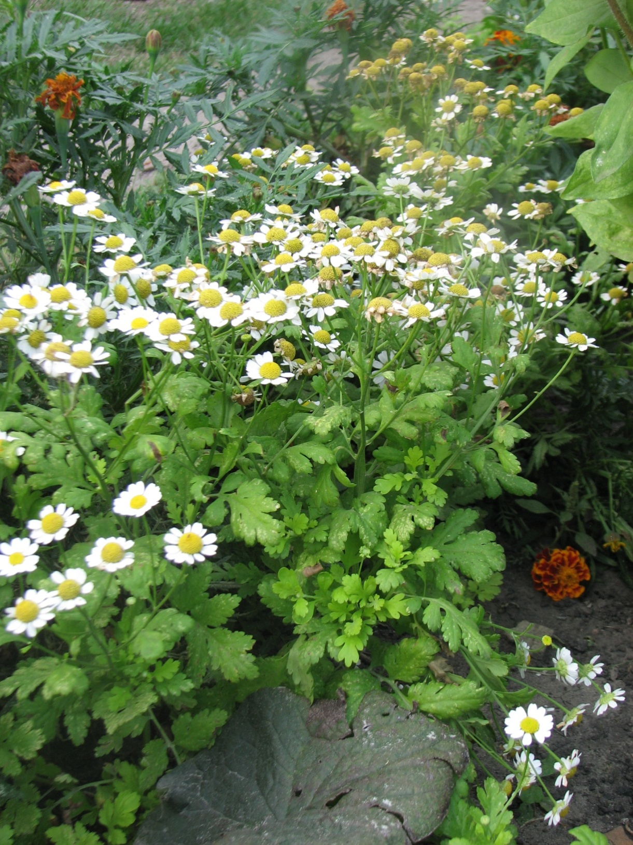
Презентация результата

Slide 26
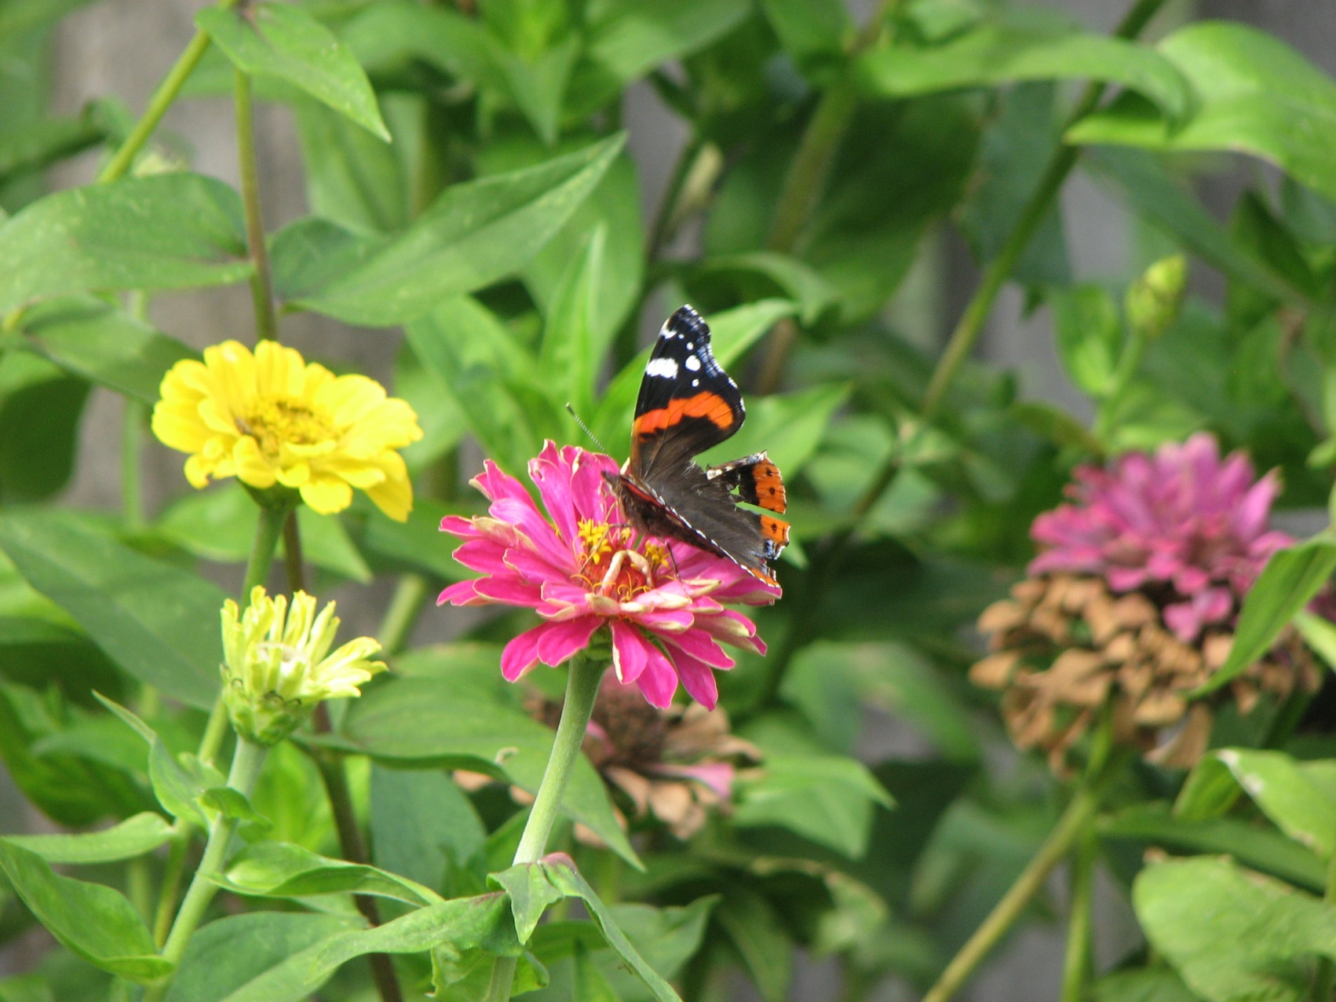
Презентация результата

Slide 27
Источники
Фото авторов (Курсанова Алина, Задоров Илья, Симакина Алина, Симакина Яна)

